Slide 1
Trabajo practico de geografía
Integrantes: Juan Ignacio cuevaz, Bautista bolaños y Maximiliano galban

Slide 2
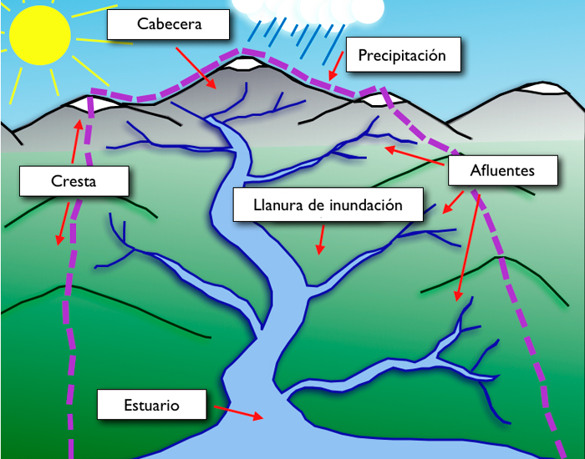
Punto 1
Es un área de terreno donde el agua drena en un punto común como un arroyo, río o lago cercano. Son sumamente importantes desde el punto de vista ecológico, en tanto permiten mantener la biodiversidad y la integridad de los suelos.El caudal es la cantidad que pasa por un punto del curso del río en un momento determinado. El régimen se refiere a las variaciones del caudal a lo largo de un determinado año.

Slide 3
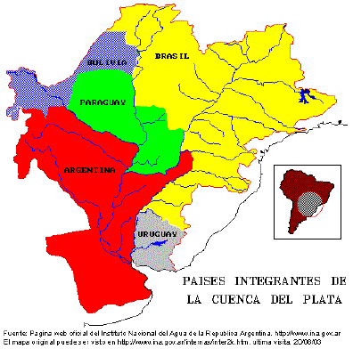
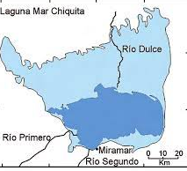
Punto 2
Se puede agrupar en dos grandes grupos: las exorreicas de vertiente atlántica y las endorreicas. Entre las primeras se encuentran los sistemas de los principales cursos de agua de nuestro país, como los pertenecientes a la Cuenca de la Plata. Estos se caracterizan por poseer una gran cantidad de afluentes a lo largo de su recorrido y de tener suave pendiente y gran cantidad de meandros. Otro sistema de vertiente atlántica de relevancia es el río colorado. En este sistema los ríos se caracterizan por sus saltos y por ser muy torrentosos, tienen sus nacientes en glaciares ubicados en la Cordillera de los Andes. El sistema mar Chiquita es una cuenca cerrada porque la laguna homónima funciona como colectora final de las aguas de los ríos. Otros sistemas cerrados son el Pampeano y el Serrano.

Slide 4
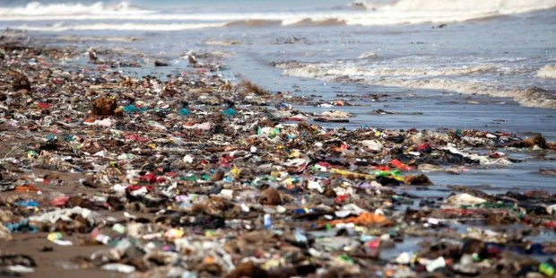
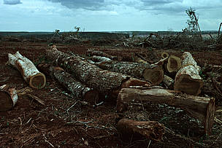
Punto 3
Nuestros recursos hídricos se enfrentan a una serie de graves amenazas, todas ellas originadas principalmente por la actividad humana. Algunas de estas amenazas son la sedimentación, la contaminación, el cambio climático, la deforestación, los cambios en el paisaje y el crecimiento urbano.

Slide 5
Punto 4
La Cuenca de la Plata: La Cuenca del Plata es, por su extensión geográfica y por el caudal de sus ríos, una de las más importantes del mundo. Ocupa la quinta parte de Sudamérica, abarcando territorios de cinco países: Argentina, Bolivia, Brasil, Paraguay y Uruguay. La Cuenca del Salado-Desguadero: La cuenca hidrográfica Desaguadero-Salado-Chadileuvú-Curacó se extiende sobre 300.000 km2, es la más extensa dentro de la Argentina y comprende parte de las provincias de Catamarca, La Rioja, San Juan, Mendoza, San Luis y La Pampa. Estos ríos son todos de régimen nival. La naciente se encuentra en la cordillera de los Andes. Como no llega al océano se define como una cuenca exorreica. Las cuencas patagónicas: *Los principales cursos de agua que surcan la Patagonia son exorreicos de vertiente atlántica. Entre los principales ríos de encuentra El Negro, el Chubut, el Deseado, el Chico y el santa Cruz.*En el sector de la Cordillera se ubica una serie de ríos y lagos exorreicos de vertiente pacifica como el lago Fagnano en Tierra del Fuego, lago San Martín, el río Mayer en Santa Cruz.*La tercera variante se asocia a las cuencas arreicas, áreas cuyos ríos se pierden por evaporación o filtración que es complejo determinar dónde nacen y dónde desembocan.

Slide 6
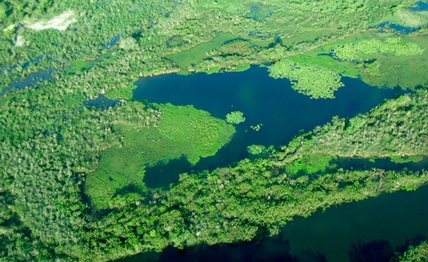
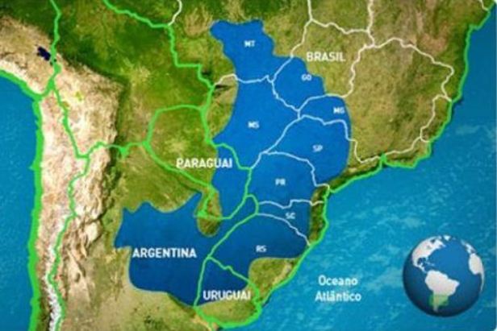
Punto 5
El SAG abarca un área aproximada de 1.200.000 km distribuida de la siguiente manera: Argentina 225.500km, Brasil 840.000km, Paraguay 71.700km y Uruguay 58.500km. tiene u potencial hídrico del orden de 40.000km, lo que significa un volumen suficiente para abastecer a la población mundial (6.000 millones) durante unos 200 años, a una tasa de 100 litros/dia por habitante. Las profundidades varian entre los 50 y 1:500 m, y las aguas alcanzan valores máximos entre 50 y 60 °C.
Brasil es el pais que más explota este recurso: utiliza unos 500 pozos para el abastecimiento de 300 ciudades intermedias, además de otros usos como industrial, de riego y turístico (termas).
En Uruguay existen unos 135 pozos, el agua se emplea para consumo humano, riego, industria, secado de granos, termas y control de heladas.
En Paraguay se lo aprovecha para el suministro de pequeñas comunidades.
En la Argentina el uso está restringido a siete perforaciones mayores a los 1.000 m de profundidad, la provincia de Entre Ríos, y asociados a complejos termales. Existen otras menos profundas (que rondan 200 m) en áreas donde el acuífero aflora o se ubica mi cerca de la superficie, como en Misiones y Comente y son utilizadas para el riego y consumo humano in el caso particular de los complejos termales-principal uso en nuestro país, existe en Entre Rios un desarrollo turístico importante en torno a ellos, como las termas de Colón, ubicadas a orillas del rio Uruguay, con agua dulce con temperaturas superiores a los 30 °C, y las de Villa Elias, con agua salada con temperaturas mayores a los 40 ºC.

Slide 7
Punto 6
El problema es que es incontrolable el alcance que puede tener la fractura a 2.000 o 3.000 metros de profundidad y por otra parte, la mezcla de productos químicos tiene componentes tóxicos muy complejos. La solución que podríamos utilizar seria que las familias ahorren agua, no construir sus viviendas en zonas de recarga de los acuíferos y no descargar desechos sólidos y líquidos a ríos y quebradas que podrían terminar en los acuíferos

Slide 8
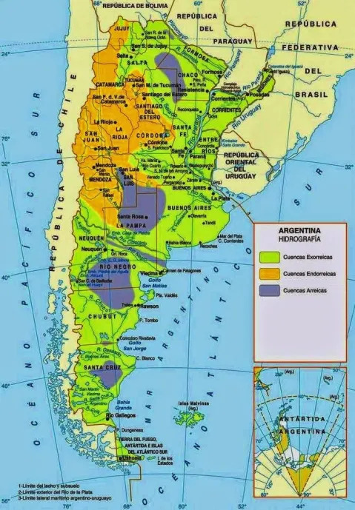
Punto 7

